Slide 1
IPFS 分布式指南
深圳行云创新科技有限公司

Slide 2
目录
常见的存储模型
什么是IPFS
为什么需要IPFS
内容寻址
IPFS 存储模型
IPFS 版本管理

Slide 3
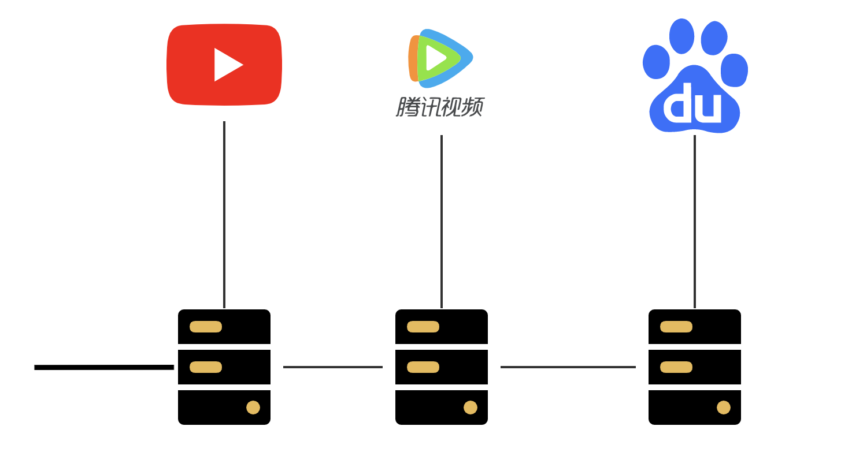
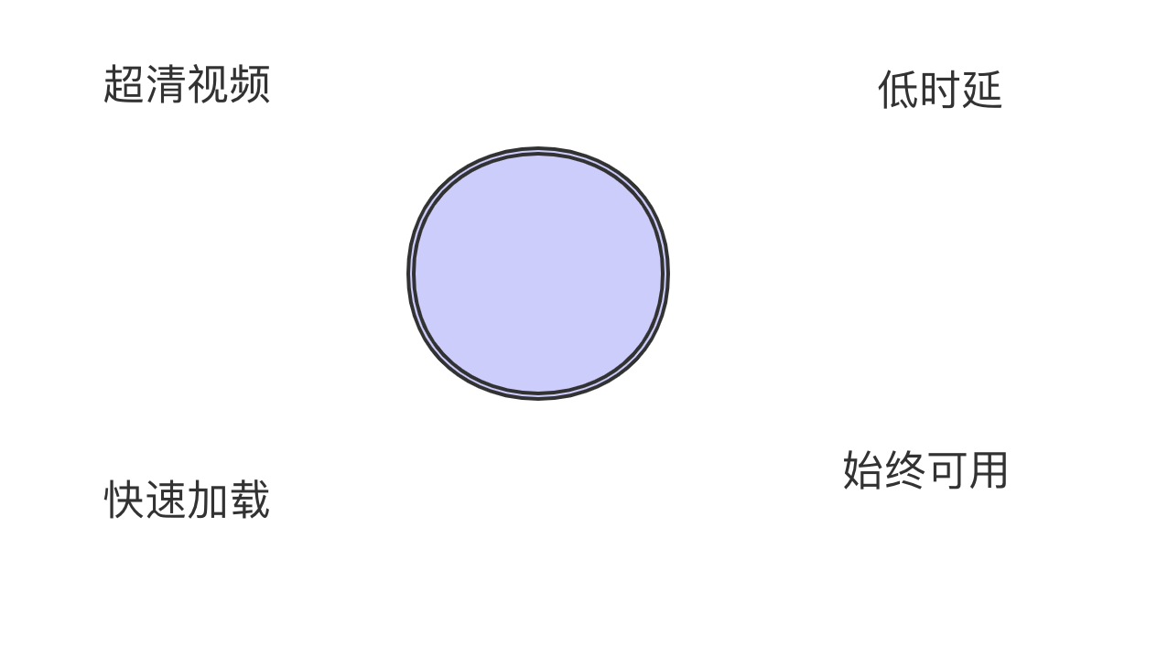
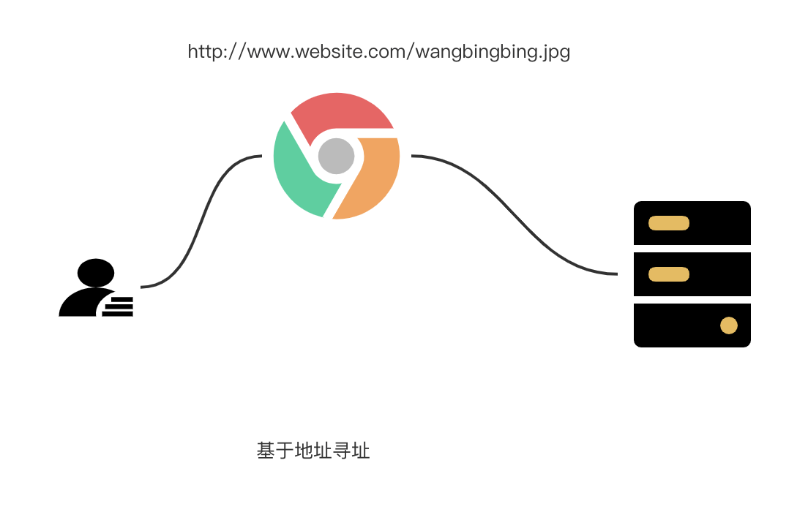
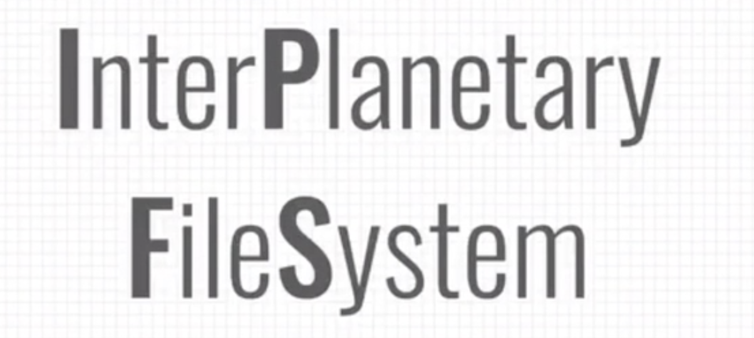
常见存储模型

Slide 4
什么是IPFS
内容寻址
版本控制
P2P 分布式
技术实现：DHT、Git、BitTorrent等
不可篡改

Slide 5



什么是IPFS
请求打开Wiki
4~24 分钟
Wiki 网站

Slide 6
为什么需要IPFS
分发PB级数据
基于大数据的跨组织计算
高清实时媒体流
防止重要数据文件丢失
海量数据的同步与版本管理

Slide 7
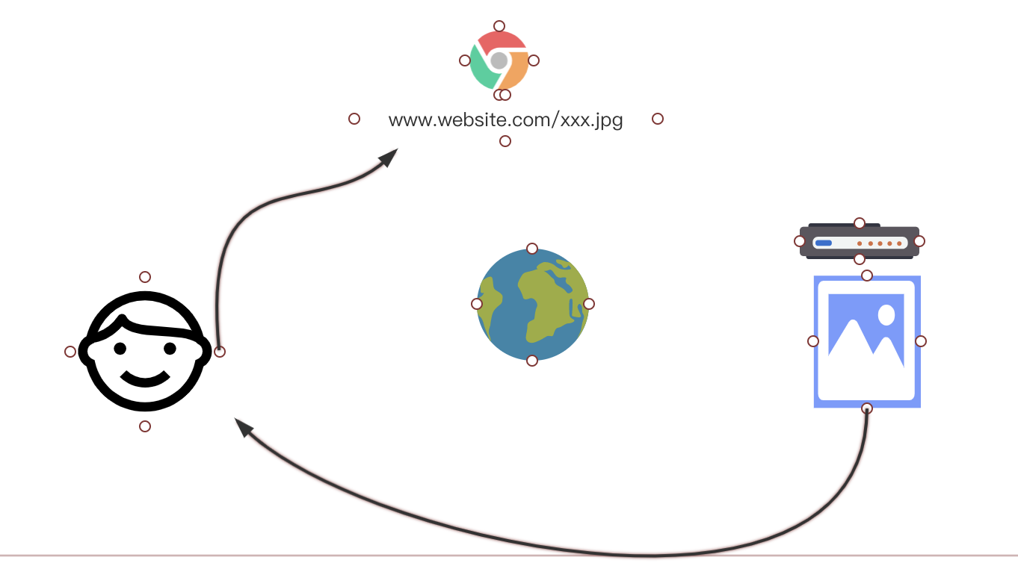
内容寻址
什么是基于地址寻址？
什么是基于内容寻址？

Slide 8
IPFS 如何存储（一）

Slide 9
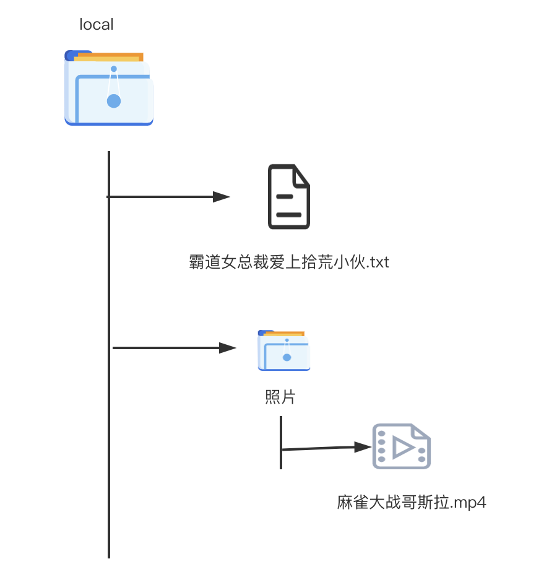
IPFS 如何存储（二）

Slide 10
IPFS 版本管理
基于git 的分布式版本管理

Slide 11
IPFS 激励机制
所有节点都不在线怎么办？

Slide 12


谢 谢！
联系我们：
marketing‍@cloudtogo.cn
0755-86955652

